Slide 1
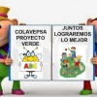
ENFOQUE
Observación Directa
PROYECTO VERDE
CUALITATIVO DE TIPO EXPERIMENTAL
INSTRUMENTOS
ENCUESTA
IE ALIRIO VERGEL PACHECO - SARDINATA

